Slide 1
Keamanan Komputasi
(Semester Aksel 2015/2016)
Access Control

Slide 2
Access Control
Access Control : Pencegahan penggunaan resource oleh pihak yang tidak berhak.
Access Control mengimplementasikan kebijakan keamanan yang menetapkan siapa atau apa yang memiliki akses terhadap masing-masing resource sistem dan tipe akses apa yang diperbolehkan.
Access Control merupakan elemen sentral pada keamanan komputer.

Slide 3
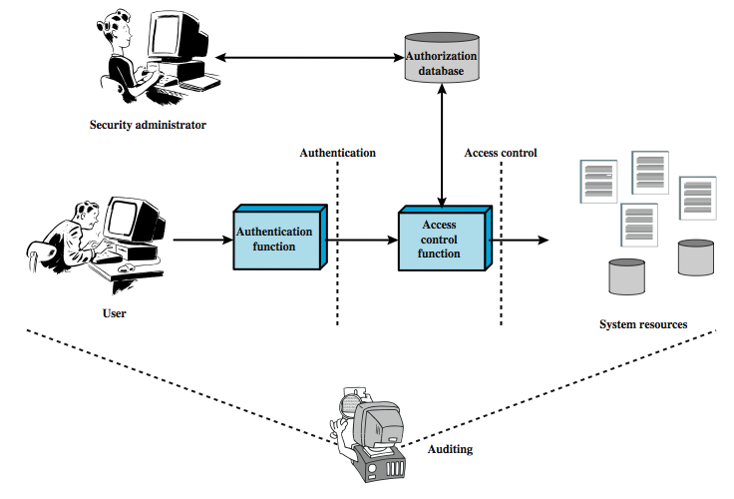
Access Control
Hubungan antara Access Control dengan Fungsi security lain

Slide 4
Access Control
Selain Access Control terdapat juga fungsi lain yang terkait, yaitu:
Authentication, verifikasi bahwa identitas yang diklaim user atau entity sistem yang lain valid (“Pencocokan identitas user”). Misal masuk suatu situs, OS
Authorization, Pemberian akses ke user atau entity sistem untuk mengakses resource. Misal masuk database
Audit, merupakan review dan pengujian aktifitas/records pada sistem untuk mengetahui apakah control sistem sudah bagus, untuk memastikan ketepatan prosedur yang diterapkan, untuk mendeteksi kelemahan keamanan dan untuk memberikan rekomendasi saran perubahan prosedur.

Slide 5
Access Control
[Keterangan gb Hubungan antara Access Control dengan Fungsi security lain]
Pertama-tama sistem melakukan autentikasi user yang akan mengakses sistem.
Fungsi autentikasi selanjutnya menentukan apakah user diperbolehkan untuk mengakses sistem atau tidak.
Fungsi akses kontrol menentukan apakah akses spesifik tersebut diperbolehkan untuk user tersebut.

Slide 6
Access Control
[Keterangan gb Hubungan antara Access Control dengan Fungsi security lain]
Administrator security memanage database berisi tipe akses apa yang diperbolehkan oleh user untuk mengakses resource tertentu.
Fungsi akses kontrol menentukan tipe akses.
Fungsi auditing memonitor akses user terhadap sistem resource.

Slide 7
Access Control
Akses kontrol menyatakan tipe aksesnya apa dan oleh siapa.
Pengelompokan policy akses kontrol:
Discretionary Access Control (DAC) : Identitas user yang meminta data menentukan hak akses.

Slide 8
Access Control
Mandatory Access Control (MAC) : Sistem menentukan hak akses tergantung pada label klasifikasi (sensitivity label) yang menyatakan seberapa sensitif resource sistem. Lebih tangguh dari DAC. (Hanya admin pusat yang dapat memodifikasi perizinan, namun klasifikasi ditetapkan pemilik data).
Role-based access control (RBAC) : Role atau fungsi dari pengguna/subyek/tugas menentukan akses terhadap obyek data. Menggunakan access control terpusat yang menentukan bagaiman subyek dan obyek berinteraksi.

Slide 9
Persyaratan Access Control
Merupakan fitur yang harus dimiliki access control
system:
reliable input: Sistem akses kontrol mengasumsikan bahwa user adalah user yang sah sehingga sebelum adanya akses kontrol harus ada mekanisme autentikasi yang tepat
fine and coarse specifications: Sistem akses kontrol harus memperbolehkan akses pada level individual records pada file dan field pada record.
least privilege: Akses kontrol harus diimplementasikan sehingga masing-masing entity memiliki hak akses resource minimum untuk membatasi kemungkinan kesalahan, penyalahgunaan akses.

Slide 10
Persyaratan Access Control
separation of duty: Melakukan pembagian langkah pada fungsi sistem kepada beberapa individu.
open and closed policies: Closed policy berarti hanya akses yang berhak yang diperbolehkan. Open policy hanya menetapkan akses yang terlarang, akses lain diperbolehkan.
policy combinations, conflict resolution: Beberapa policy diterapkan pada resource. Harus diperhatikan agar tidak ada conflict policy misalnya satu policy menyatakan akses diperbolehkan sementara policy lain melarang. Selain itu juga harus ada prosedur untuk mengatasi conflict.

Slide 11
Persyaratan Access Control
administrative policies: diperlukan untuk menetapkan siapa yang dapat menambahkan, menghapus dan memodifikasi aturan otorisasi.
Dual control: Ketika 2 atau lebih individu bekerjasama untuk melaksanakan suatu tugas harus diatur mekanisme terkait security.

Slide 12
Subject, Object dan hak akses
Subject: Entity yang dapat mengakses objek
Ada 3 pengelompokkan subjek:
Pemilik (owner): Pembuat resource contohnya file. Pada system resources, pemilik adalah system administrator.
Group: kelompok user yang diberi hak akses. User dapat tergabung pada lebih dari 1 kelompok.
World: Sejumlah kelompok lain (jumlah paling sedikit)
akses yang diberikan ke user yang dapat mengakses sistem (“akses untuk pengguna umum”). Bukan akses owner dan bukan akses group.

Slide 13
Subject, Object dan hak akses
Objek: resource yang aksesnya dikontrol.
Objek berisi atau menerima informasi seperti record, file, directory, program, pesan dan mailbox.
Sejumlah objek diproteksi oleh sistem akses kontrol.
Hak akses menyatakan cara subjek mengakses objek.
Hak akses meliputi:
Baca: User dapat membaca resource (misalnya file), termasuk melakukan copy dan print.
Tulis: User dapat menambah, modifikasi dan menghapus data pada resource (misalnya file). Akses tulis termasuk akses membaca.

Slide 14
Subject, Object dan hak akses
3. Execute: User dapat mengeksekusi program
4. Delete: User diperbolehkan menghapus resource,
misalnya files atau records.
5. Create: User diperbolehkan membuat file baru atau record baru.
6. Search: User diperbolehkan melakukan pencarian file pada direktori.

Slide 15
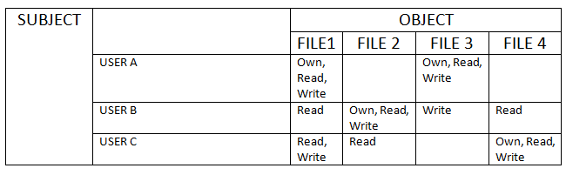
Discretionary Access Control
Sebagaimana dijelaskan sebelumnya DAC merupakan schema atau hak akses dimana suatu entity dapat diperbolehkan untuk mengakses dan memperbolehkan entity lain mengakses resource yang sama.
Salah satu pendekatan umum DAC adalah adanya access matrix.

Slide 16
Discretionary Access Control
Access matrix terdiri dari subjek yang mengakses data ke resource dan objek yang diakses.
Access matrix dapat juga didekomposisi ke kolom dan menghasilkan Access Control List (ACL).
Pada masing-masing objek, ACL mendaftar user dan hak akses yang diperbolehkan.
ACL tepat untuk menentukan subjek mana yang memiliki hak akses tertentu pada resource.
Dekomposisi kolom menghasilkan capability ticket yang menetapkan objek dan operasi yang boleh diakses user.
Struktur access kontrol dapat juga digambarkan dalam bentuk tabel.

Slide 17
Model Access Control
Model akses kontrol mengasumsikan sekumpulan subjek, objek dan rules yang mengatur akses subjek ke objek.
Pada model ini didefine protection state pada sistem yang menetapkan hak akses pada masing-masing subjek terkait pada masing-masing objek.
Untuk merepresentasikan protection state, dibuat perluasan/pengembangan akses kontrol matriks yang dapat terdiri dari:
1. Process: Hak akses yang termasuk kemampuan menghapus proses dan membangunkan proses.
2. Devices: Hak akses yang termasuk pada kemampuan membaca/menulis device, mengontrol operasinya dan memblok penggunaan device.

Slide 18
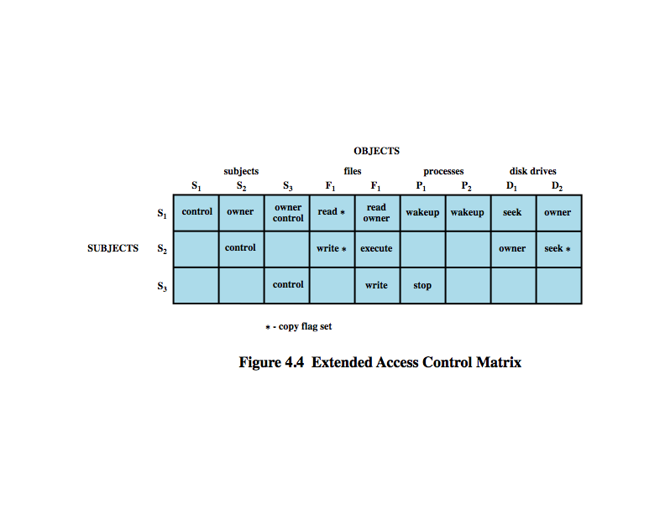
Model Access Control
3. Lokasi Memory atau region: Hak akses yang meliputi kemampuan membaca/menulis pada lokasi tertentu pada memori yang diprotek.
4. Subject: Hak akses terkait yang harus dilakukan subject untuk memberikan atau menghapus hak akses.

Slide 19
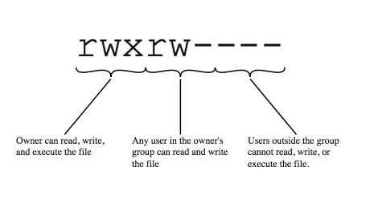
UNIX File Access Control
Semua tipe file UNIX diatur berdasarkan inodes(index nodes) yang merupakan struktur kontrol yang berisi informasi kunci yang diperbolehkan oleh sistem operasi terhadap file tertentu.
Atribut file dan permission disimpan pada inode.

Slide 20
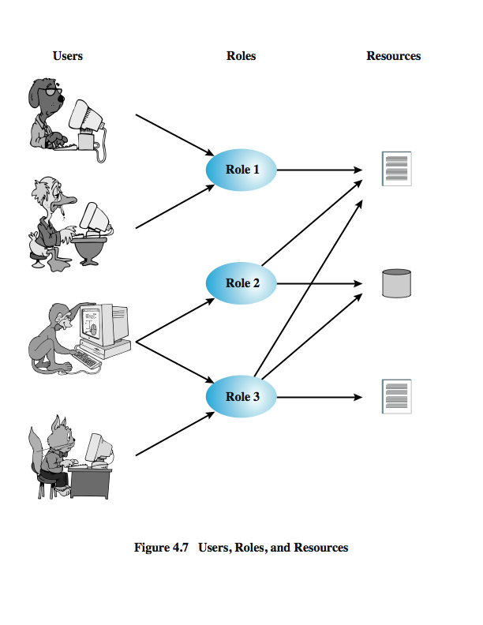
Role-Based File Access Control
Pemberian akses bukan ke individu tapi role. Misal, diatur dlm IBM Lotus Notes-Domino

Slide 21
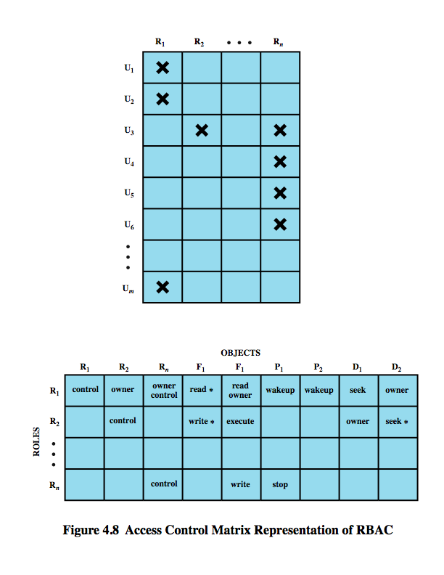
Role-Based File Access Control

